Slide 1


PROCEDIMIENTOS ADMINISTRATIVOS
T1 AB Christopher Hernández Pedreros

Slide 2

UNIDADES TEMÁTICAS
1. Documentos oficiales
2. Tramitación de la correspondencia.
4. Calificaciones de Gente de Mar.
3. Manejo de la Publicaciones y Boletines Oficiales.

Slide 3
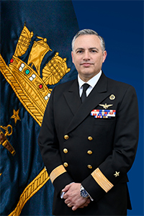
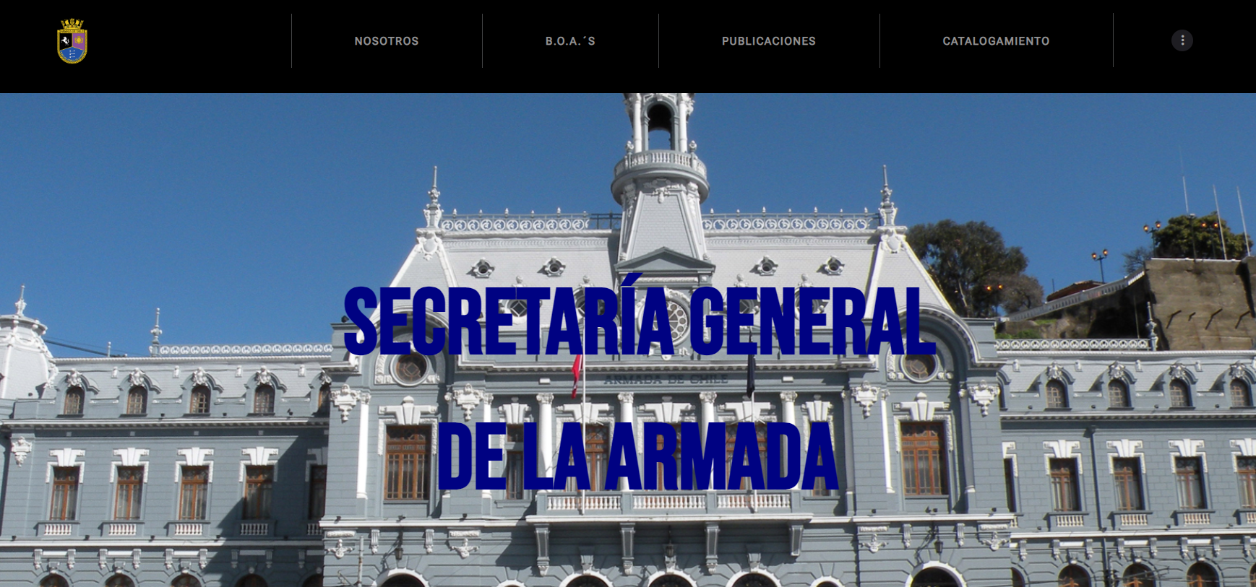
UT N°3 Manejo de la Publicaciones y Boletines Oficiales.
Intranet armada
Página web S.G.A.
Secretaría General de la Armada
Ejercer la tarea de control y difusión de las Publicaciones Oficiales y sus modificaciones en coordinación con los organismos técnicos respectivos.
https://secretgen.armada.cl/index.php/nosotros/
CO René Valenzuela Azocar

Slide 4
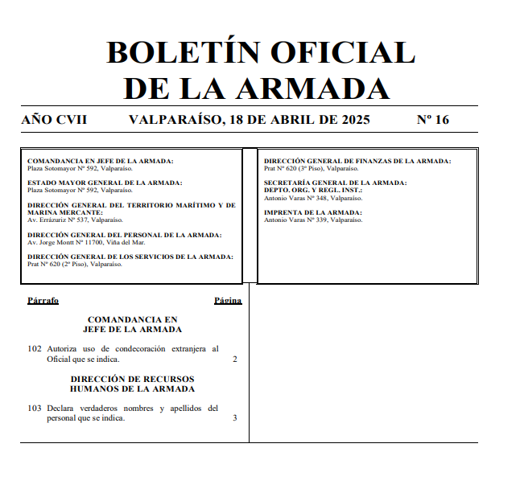
BOLETÍN OFICIAL
BOLETÍN OFICIAL DE LA ARMADA (B.O.A.)
Da a conocer al personal; leyes, decretos, resoluciones, órdenes, circulares, dictámenes e informaciones emitidas por el Supremo Gobierno y los Organismos Superiores de la Administración Pública y de la Armada
Donde se publicarán materias para el conocimiento de todo el personal de la Institución, tales como, ascensos, condecoraciones, disposiciones reglamentarias, etc.
Categoría ordinario
Tendrá una enumeración correlativa dentro del año calendario.
Se publicará los días viernes de cada semana en la intranet Armada, desde donde las unidades y reparticiones podrán bajarlo e imprimirlo, de acuerdo a sus propias necesidades

Slide 5
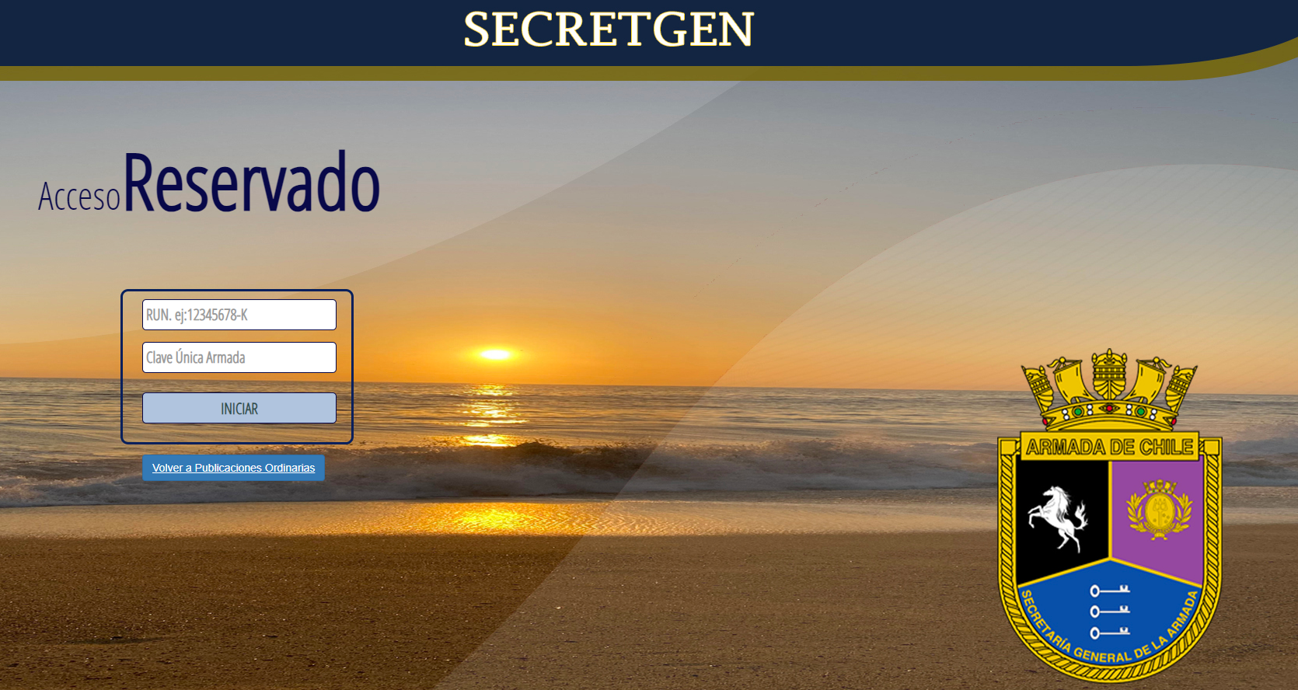
BOLETÍN OFICIAL RESERVADO DE LA ARMADA (B.O.R.A.)
BOLETÍN DE EXPERIENCIAS SOBRE MANIOBRAS DE BUQUES
Categoría de reservado.
Habla sobre la disciplina del personal, directivas a la oficialidad, antecedentes que afecten al prestigio profesional o personal de los Oficiales, incorporación, baja, asignación, subordinación y estado operativo de las unidades, aprobaciones, modificaciones y derogaciones de publicaciones oficiales de categoría reservado, etc
Categoría Reservado.
Es la recopilación de los resúmenes que remiten los mandos operativos a la C.J.A. (E.M.G.A.), de acuerdo con los informes que se desprenden al término de las Investigaciones Sumarias que provengan de accidentes o cuasi accidentes, y de experiencias de los Comandantes de Unidades; y que se produzcan como consecuencia de fondeos, atracadas, temporales, varadas, incendios, colisiones, maniobras y ejercicios aéreos, submarinos, de tiro, etc.
Deberá ser impersonal y destinado exclusivamente a obtener conclusiones y señalar errores que no deben repetirse.

Slide 6
FUENTE
Reglamento 7-20/1 de Publicaciones y tramitaciones de la Armada.
Página intranet S.G.A.

Slide 7
PROCEDIMIENTOS ADMINISTRATIVOS
T1 AB Christopher Hernández Pedreros

